Slide 1
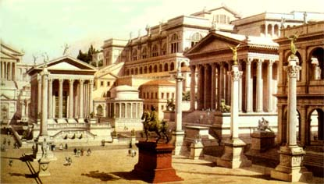
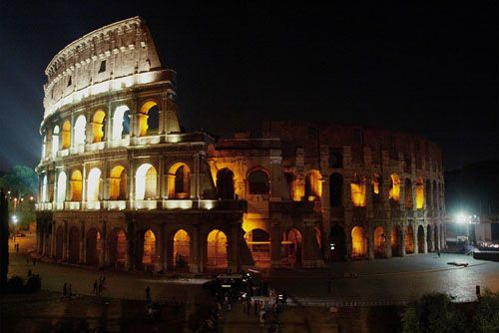
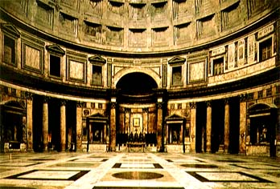



Slide 2
第7课
古罗马的政治与法律
课标要求：
了解罗马法的主要内容及其在维系罗马帝国统治中的作用,理解法律在人类社会生活中的价值.
Notes:
辉煌属于希腊伟大属于罗马
千百年来，罗马不仅仅是一段古老而悠远的历史，更代表一种宏伟而博大的精神。骁勇的罗马人崇尚武力和秩序，所建立的庞大帝国，主要依靠两大支柱来维系，一是所向披靡的罗马军团，二是博大而缜密的罗马法律。
世上有很多美好的词汇，可以分配给欧洲各个城市，例如精致、浑朴、繁丽、畅达、古典、新锐、宁谧、舒适、奇崛、神秘、壮观、肃穆……其中不少城市还会因为风格交叉而不愿意固守一词，产生争逐。
只有一个词，它们不会争，争到了也不受用，只让它静静安踞在并不明亮的高位上，留给那座唯一的城市。
这个词是伟大，这座城市叫罗马。
——余秋雨

Slide 3
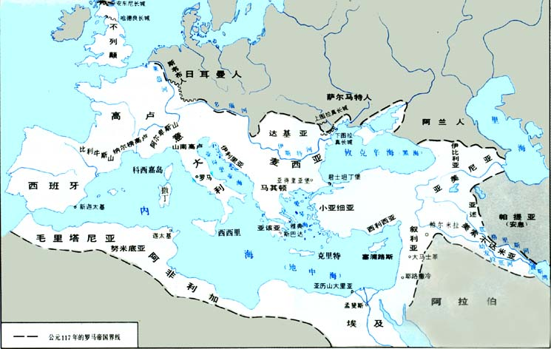
人口：5500万－1.2亿
国土：590多万平方公里，横跨欧、亚、非三大洲
罗马

Slide 4
古代罗马政治体制的演变
BC8
世纪
BC6
世纪末
BC27
年
帝制
君主制
共和制
公元3
世纪
元首制
主要机构
屋大维
戴克里先
平民保民官
公民大会
执政官
元老院

Slide 5
执政官：最高行政官职两名由选举产生，任期一年。
元老院：国家决策机构，全体成员皆由贵族组成。共商政事，少数服从多数。
公民大会：平民参加，选举公职并通过元老院提案。
平民保民官：平民争夺民主权利而设官职6至10名，有权否决元老院决议。
结论：古罗马共和国具备民主建制：执政官、元老院、公民大会三权分立，被视为现代议会制度的古典渊源。

Slide 6
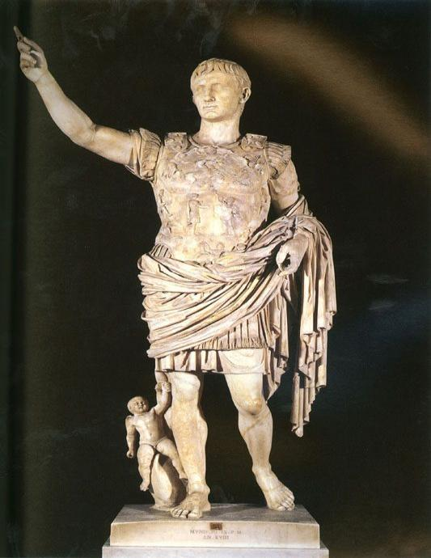
奥古斯都(屋大维)

Slide 7
古罗马政制演变
时间 | 政体 | 组成与职责
建城初 |  | 王政时期
公元前6世纪末 |  |  | 最高官职
 |  |  | 决策机构，由贵族组成，
 |  |  | 平民可参加，选举公职人员，通过提案
 |  |  | 代表平民利益，可否决元老院决议
前27年 |  | 屋大维 | 披着共和外衣的君主专制
3世纪 |  | 戴克里先 | 彻底抛弃共和外衣
君主制
执政官
元老院
贵族共和制
公民大会
平民保民官
元首制
公开君主统治

Slide 8
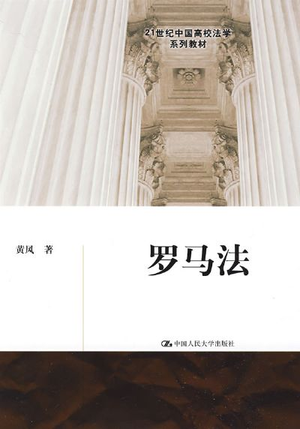
二、罗 马 法
罗马法是古代罗马从公元前6世纪末到公元7世纪，制定和实施的全部法律制度。它并非一部法律，而是一套法律体系。

Slide 9
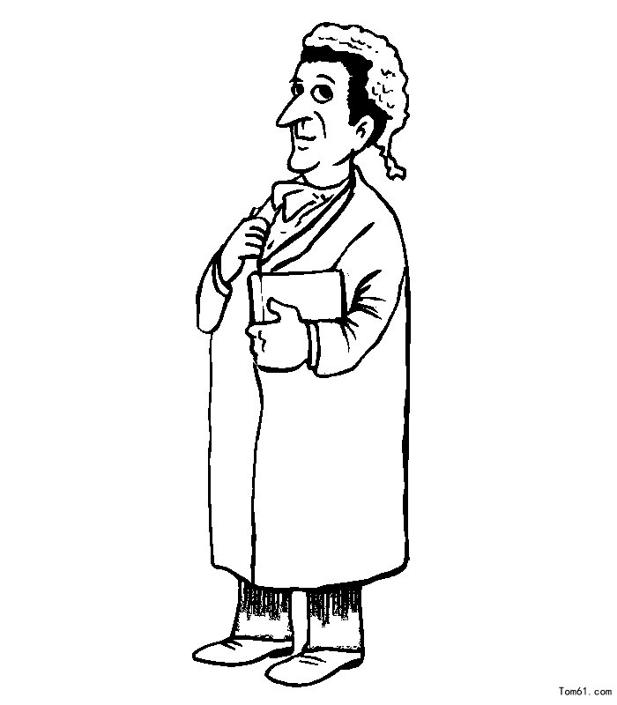
（一）罗马法的起源——习惯法
案子怎么判，由我说了算
是社会约定俗成的一些行为规范。是不成文的，具有伸缩性和不确定性，贵族担任法官，可以随心所欲地解释习惯法。

Slide 10
我做法官
面对下列情况，法官会怎样判决？依据？
材料：未成年的平民少年皮尔与贵族发生矛盾，冲动之下竟在夜间将自家羊群赶进贵族的庄稼地里。法庭上，皮尔主动认错并向贵族道歉，其父母也愿意双倍赔偿贵族的损失，而贵族却坚持要求处死皮尔。

Slide 11


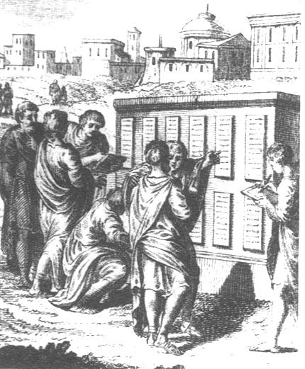
（二）罗马法的开端——《十二铜表法》
第一表 传唤
第二表 审理
第三表 执行
第四表 家长权
第五表 继承和监护权
第六表 所有权和占有权
第七表 土地和房屋
第八表 私犯
第九表 公法
第十表 宗教法
第十一表 前五表的补充
第十二表 后五表的补充

Slide 12
《十二铜表法》
背景：
平民强烈要求 长期斗争
内容：
民法 刑法 诉讼程序 习惯法的汇编
实质：
维护私有财产权、贵族的既得利益
评价：
对平民而言：
平民的胜利—按律量刑
对罗马法言：
第一部成文法典，罗马的基本法。

Slide 13
习惯法到成文法的进步性在哪里？
进步性
①法律呈现形式
②受益主体扩大
口头形式
随意解释
文字形式
有法可依

Slide 14
《十二铜表法》的局限性在哪里？
①法律呈现内容
局限性
②法律颁布目的
保留了过去习惯法的陋习。
明确维护私有财产与贵族的既得利益。

Slide 15
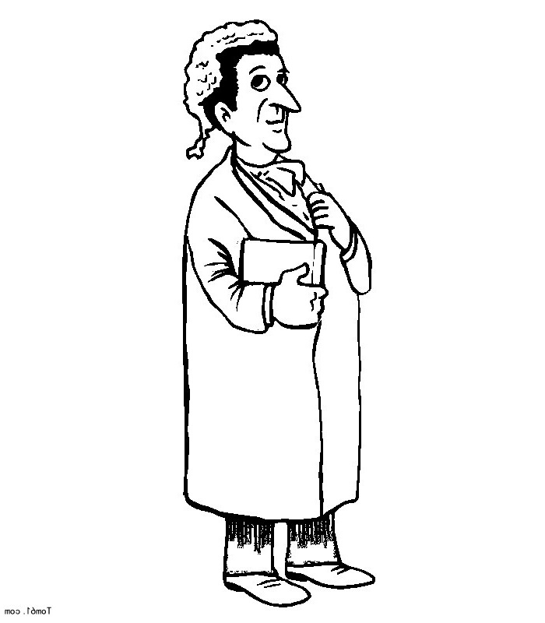
我做法官
案子怎么判，法律说了算
材料：第八表 ，在夜间窃取耕地的庄稼或放牧的，如为成年人，则处死以祭谷神；如为未成年人，则由长官酌情鞭打，并处以赔偿双倍于损害的罚金。
——《十二铜表法》
根据《十二铜表法》，法官会怎样判决皮尔案件？判案依据有何变化？

Slide 16
阅读下列材料：
材料一 第5表 死者的财产需按其遗嘱进行处理。
材料二 第3、第8表 债权人可将无力偿还的债务人，交付法庭判决，直到将其戴上足枷、手铐，甚至杀死或卖之为奴。
——《十二铜表法》
请回答：
(1)材料一、材料二反映的共同原则是什么？
保护私有财产不受侵犯

Slide 17
材料三 第8表 凡故意伤人肢体而又未能取得调解时，则伤人者也需受到同样的伤害；不过，如有人打断自由人的骨头，他须偿付300阿司罚金；如被打折骨头的是奴隶，罚金可以减半。
材料四 第11表 禁止贵族与平民通婚。
——《十二铜表法》
请回答：
(2)材料三、四反映出什么本质问题？
仍是维护私有财产权和贵族既得利益

Slide 18
（3）四则材料是否反映了“法律面前，人人平等”的原则？说明了什么？
否，说明有等级划分，不平等仍存在
（4）《十二铜表法》和习惯法相比有什么优越性和局限性？
优越性：成文法按律量刑和判决；
局限性：仍然维护贵族的既得利益

Slide 19
（三）罗马法的发展（内容、适用范围）
罗马共和国时期，罗马法律适用范围仅限于罗马公民，被称为“公民法”。如《十二铜表法》
罗马帝国时期，罗马法律适用范围扩大到罗马统治范围内的一切自由民，被称为“万民法”。

Slide 20
公民法
（从罗马建国到公元前3世纪中叶）
范围:
罗马公民
内容:侧重于国家事务和法律程序方面。而涉及个人财产关系等问题的私法规范不够完善
特点
操作:
注重形式，程序烦琐，缺乏灵活与变通
代表
《十二铜表法》（公元前449年）

Slide 21
万民法
（从共和国到帝国的过程中）
背景：
在由共和国到帝国的过程中，罗马社会不断对外扩张，各种新的社会矛盾日益显现，原来的公民法已经不适应新的形势。在长期的司法实践中，形成了万民法体系。
范围：
罗马境内各族人民
（与公民法的最大不同）
内容：
在不改变原有公民法的前提下，广泛借鉴了外邦人的法律，更注重调解贸易以及财产等经济和民事纠纷。
特点
操作：
简洁灵活、实用有效

Slide 22
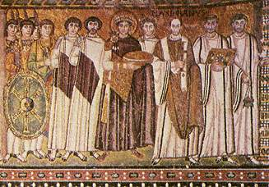
（四）罗马法的完备：
查士丁尼法典（民法大全）
6世纪,东罗马帝国皇帝查士丁尼颁布《民法大全》。该法典对西方文明的影响被认为仅次于《圣经》，其基本思想和原则已融入西方乃至世界各国的法律中。标志罗马法体系最终完成.

Slide 23
原因
历代制定的法律规模庞大，内容驳杂，使用不便
为巩固君主专制，维护帝国统治，必须纠正法制方面的混乱
组成
《查士丁尼法典》《查士丁尼法学总论》《查士丁尼学说汇编 》《查士丁尼新律》
历代罗马皇帝的敕令
内容
《查士丁尼法典》
《查士丁尼法典》
关于人与人之间关系...等方面法规
不同时期的法学家...学说和解释
《查士丁尼学说汇编 》
《查士丁尼新律》
查士丁尼颁布的敕令

Slide 24
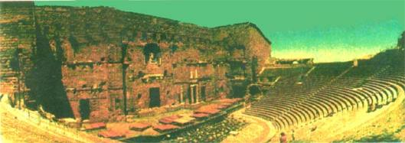
如何评价？
  查士丁尼法典的颁布标志着罗马法已经发展到完备阶段。它保留了罗马在法学方面的创造成果，对人的行为做出详细的法律规范，为调解复杂的社会矛盾提供了法律手段，成为维系东罗马帝国统治的工具。

Slide 25
演变特点
习惯法
渊源
      1、形式上:习惯法到成文法
2、主体：公民法到万民法
3、结构上：零散到成体系
1、法律形式上
2、适用主体上
3、结构形式上
十二铜表法
开端
阿奎利亚法等
丰富
查士丁尼法典
完备

Slide 26

罗马法的影响
地位
世界史上，内容最丰富、体系最完善、 对后世影响最深远的古代法律
1、积极：缓和社会矛盾、维系帝国统治
2、局限（实质）：保护奴隶制，维护奴隶主贵族利益
当时
后世
1、罗马法内容丰富，应用性强，为西欧大多数封建国家所采用
2、现代资本主义法制的先声，许多制度原则被后世借鉴（陪审制度、辩护人制度、不告不理原则）

Slide 27
君主制
（前8c--前6c末）
含义
背景
内容
影响
开端--《十二铜表法》
政治体制的演变
共和制
（前6c末--前27年）
★罗马法
过程
发展—阿奎里亚法
制定原因
组成
历史地位
及作用
元首制
（前27年--3c）
完备--查士丁尼法典
《查士丁尼民法大全》
君主制
（3c开始）
影响
主要机构由执政官、元老院、公民大会、平民保民官组成

Slide 28

练习巩固：
在政治文明方面，古罗马留给人类最大的遗产是（ ）
A.自由
B.民主
C.法律
D.集权

Slide 29
练习巩固：
古罗马政体发展的先后顺序是（ ）
A.君主制——贵族共和制——帝制
B.君主制——元首制——帝制
C.共和制——元首制——帝制
D.共和制——帝制——元首制

Slide 30
练习巩固：
关于查士丁尼法典的表述，错误是（ ）
A.保留罗马在法学方面的创造成果
B.导致了罗马帝国的瓦解
C.用法律规范了人们的行为
D.有利于复杂社会问题的调节

Slide 31
4、孔子说，“己所不欲，勿施于人”；西塞罗说，“如果人们之间的协调性能得到维护，那么人类便可以像神一样的生活”。构建和谐的人际关系是古代东西方思想家的共同追求。古代罗马构建和谐社会主要是通过 （ ）
A.制定完善的法律 B.宣扬人文主义思想
C.树立皇帝的权威 D.传播基督教
5、罗马成文法诞生的标志是
A、习惯法的废除 B、《十二铜表法》的颁布
C、公平法的制定 D、《民法大全》的编纂

Slide 32
6、罗马法体系最终完成的标志是
A、《十二铜表法》发表 B、公民法演变成万民法
C、公民法的形成 D、《民法大全》的编纂
7、罗马皇帝哈德良说：“皇帝的命令就是最高的法律”。对此理解不正确的是
A.罗马没有法律
B.皇帝颁布的法令是法律的组成部分
C.罗马法面前不能保证人人平等
D.罗马法保护奴隶主贵族的利益

